Slide 1



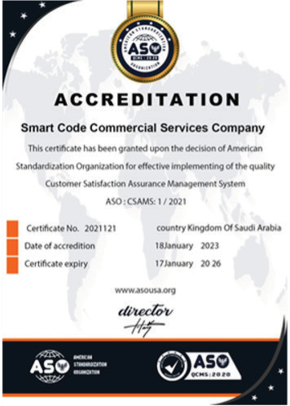
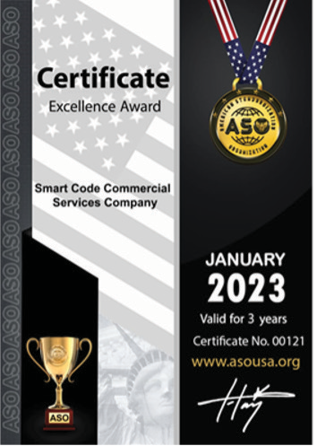
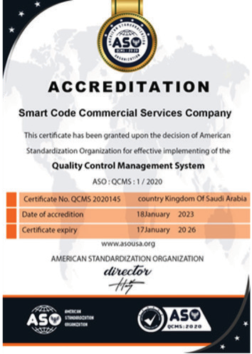
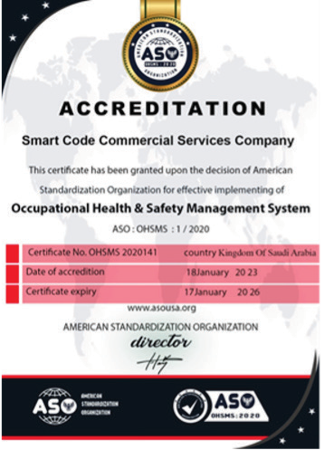
الاستعانة بالمصادر الخارجية
وحلول الموارد البشرية

Slide 2


Slide 3


Slide 4


Slide 5
مقدمة مجموعة الكود الذكي
مجموعة الكود الذكي هي مجموعة شركات وطنية تأسست عام 2005 وتتخصص في تنمية الموارد البشرية، والاستعانة بالمصادر خارجية وحلول الموارد البشرية والإدارة المدامة، وإدارة المشاريع، وتشغيل مراكز التميز، وتوفير الحلول والخدمات في مجالات تكنولوجيا المعلومات، والأتمتة، وأنظمة المعلومات الجغرافية، ونظام إدارة معلومات المختبرات.
نعمل بجد كل يوم لجعل مجموعة شركات الكود الذكي واحدة من أكثر مقدمي الحلول والخدمات احترامًا.
نحن حاصلون على شهادة ISO9001 QCMS وOHSMS وCSAMS وجائزة التميز. نحن نعمل بجد لتحقيق المعايير الدولية في جميع الخدمات والحلول ونطبق خدمات تعتمد على إدارة الجودة الشاملة والتي تؤدي إلى جودة عالية داخل البيئة السعودية.
سيعمل مستشارونا ومهندسونا ذوو الخبرة معك لفهم احتياجات عملك وتوفير التكنولوجيا والحلول التي توفر أقصى قيمة لاستثمارك. عملياتنا مرنة للغاية وآمنة بفضل خبرتنا، من كيفية استخدامنا للتكنولوجيا، إلى كيفية تشغيلنا للمشاركة.

Slide 6
Introduction to Smart Code Groupe
Smart Code Group is a national group of companies founded in 2005 specializes in human resources development, outsourcing, human resources solutions, managed services, project management, operating centres of excellence, and providing solutions and services in the fields of information technology, automation and control, geographic information systems, and laboratory information management system.
We work hard every day to make Smart Code Group one of the most respected providers of solutions and services.
We are ISO9001 QCMS, OHSMS, CSAMS and Award of Excellence certified. We work hard to achieve international standards in all services and solutions and apply services based on comprehensive quality management that lead to high quality within the Saudi environment.
Our experienced consultants and engineers will work with you to understand your business needs and provide technology and solutions that provide maximum value for your investment. Our operations are extremely flexible and secure thanks to our expertise, from how we use technology, to how we operate engagement.

Slide 7
مقدمة لإدارة الاستعانة بالمصادر الخارجية وحلول الموارد البشرية والإدارة المدامة
مقدمة:
تتمتع مجموعة الكود الذكي بالخبرة العريقة المتعلقة بتأسيس وتشغيل أعمال المصادر الخارجية ومنذ فترة تزيد عن 15 عام ومع العديد من الجهات الحكومية والخاصة، نعمل بشكل دائم على أن نوفر لعملائنا القيمة المضافة لضمان تقديم الخدمة بسلاسة وبشكل يتلاءم مع أهداف وتطلعات عملائنا من الخدمة ومما يساعد على تحقيق النتائج المنشودة، كما تقدم المجموعة الخدمات المدامة لإدارة وتشغيل خدمات عملائنا في العديد من المجالات مثل إدارة مكاتب إدارة المشاريع وخدمات العملاء وخدمات تشغيل مراكز العمليات والتحكم وغيرها.
ينصب تركيزنا على مساعدة عملائنا ومجتمعاتنا على تحقيق المزيد من التقدم في ظل التغيرات السريعة في سوق العمل ومتطلباته التي فرضتها رؤية 2030 والاحتياجات سوق العمل للكفاءات والتميز بالأعمال في تقديم الخدمة.
نحن نستخدم قدراتنا المحلية والعالمية والخبرة الرقمية وما لدينا من سابق خبرة في هذا المجال وما لدينا من البيانات والمعلومات عن متطلبات سوق العمل من احتياجات وخبرات للمساعدة في دفع الحلول المبتكرة وتقديم الخدمة المميزة والكوادر المؤهلة والمدربة لعملائنا.
رؤيتنا:
ان نصبح المنظومة الرائدة في مجال الموارد البشرية وخدمات التوظيف والخدمات المدارة في المملكة العربية السعودية على أساس أعلى المعايير الدولية وتقديم الخدمات التي تفوق مستوى توقعات العملاء.

Slide 8
Introduction to outsourcing, HR solutions and Managed Services
Introduction:
Smart Code Group has long-standing experience on establishing and operating outsourcing services for a period of more than 15 years, and with many government and private agencies, we are constantly working to provide our customers with added value to ensure thatwe deliver the services smoothly in a way that is consistent with the goals and aspirations of our customers and achieve the desired outcomes, the group also provides managed services for the management and operation of our customers services in many fields, such as managing project management offices, customer services, operating OCC centers (Operation control and command), and others.
We focus on helping our clients and communities to achieve progress considering the challenges of rapid changes in the labour market and its requirements imposed by Vision 2030 increasing labour market’s needs for competencies and business excellence in services provision.
We use our local and global capabilities, digital experience, our previous experience, and the data and information we have about the labour market’s needs and and required expertise to help drive innovative solutions and provide distinguished service and qualified and trained personnels to our clients.
Our Vision:
To become the leading company in the field of human resources, recruitment services and managed services in the Kingdom of Saudi Arabia based on the highest international standards and deliver services that exceed the level of customer expectations.

Slide 9
رسلتنا:
أن نقدم الخدمات بأعلى درجات الاحترافية بكفاءة وشفافية لتلبية متطلبات عملائنا في إدارة وتشغيل أعمالهم وأن نكون الخيار الأنسب لتلبية متطلباتهم.
قيمنا الاساسية:
  التميز في خدمة العملاء
  الاحترافية
  الصدق والشفافية
  المصداقية
  الثقة
  الابتكار
  تدريب وتأهيل الموارد البشرية
  التعاون من اجل النجاح
  الولاء للعميل

Slide 10


Our Mission:
To provide services with the highest levels of professionalism, efficiency and transparency to meet our customers’ requirements in managing and operating their businesses and to the most valuable choice to meet their requirements.
Our Core Values:
  Service Excellence
  Professionalism
  Honesty & Transparency
  Credibility
  Trust
  Innovation
  Training and qualification of human resources
  Cooperation for success
  Customer loyalty

Slide 11
أهدافنا:
  الريادة كصرح وطني لتقديم خدمات الاستعانة بالمصادر الخارجية والخدمات المدامة.
  بناء علاقات استراتيجية طويلة الأمد مع عملائنا مبنية على الولاء والثقة والشفافية والمصلحة المتبادل.
  استقطاب الكفاءات بمعايير عالية.
  مواكبة التطورات في احتياجات سوق العمل بما يتناسق مع رؤى المملكة العربية السعودية 2030 والاسهام في تحقيقها.
  خلق فرص عمل للسعوديين ودعم برامج التوطين
  تدريب وتأهيل ودمج في سوق العمل لخريجي الجامعات والمعاهد للحصول على أفضل الفرص الوظيفية
  تقديم خدماتنا وخبراتنا واستشاراتنا لعملائنا للإسهام في تطوير أعمالهم وإيجاد أفضل الحلول.

Slide 12

Our Objectives:
  Leadership as a national group for providing outsourcing and managed services.
  Building long-term strategic relationships with our customers based on loyalty, trust, transparency and mutual interest.
  Attracting talented high qualified resources
  Keeping up informed in labour market needs and required for the vision of the Kingdom of Saudi Arabia 2030.
  Creating job opportunities for Saudis and supporting the nationalization programs
  Training and qualification for universities and institutes new graduates and help them to be integrated into the labour market.
  Providing our services, expertise and consultations to our clients to contribute on developing their businesses and finding the best solutions to their needs.

Slide 13
لماذا مجموعة الكود الذكي؟
  استقطاب المهارات والكفاءات بأعلى المعايير الجودة وفي الوقت المناسب.
  فلترة المرشحين واختيار الأفضل منهم لعملائنا وفق نظام تقييم مما يتيح للعميل اختصار الوقت والجهد في الاختيار المرشح المناسب.
  نوفر لموظفينا أفضل تغطيات التأمين للطبي من نخبة شركات التامين في المملكة العربية السعودية لتحقيق أفضل معايير الجودة وتحقيق الرضى الوظيفي لجميع الموظفين.
  متابعة أداء الموظفين من خلال برامج خاصة بالتقييم.
  نسهل إجراءات ومتطلبات ومتابعة الدوام للموظفين من خلال نظام إدارة خدمات المصادر الخارجية
  نوفر لموظفين الاستعانة بالمصادر الخارجية دورات تطويرية وفق مخرجات التقييم الخاصة بنا ومتطلبات عملائنا من أجل تحقيق إنتاجية وأداء أفضل وذلك من خلال معهدنا للتدريب الاداري.
  نتميز بالقدرة المالية والالتزام بدرجة عالية بجميع الجوانب المالية من رواتب واي جانب إضافية مرتبطة بالعقد أو المشروع.
  سرعة الاستجابة لطابات عملائنا بأي وقت 27/7 لتحقيق أفضل معايير الجودة في خدمة العميل.
  بناء علاقات استراتيجية طويلة الأمد مع عملائنا.
  تقديم خدمات متميزة لعملائنا عبر إدارة ا لعلاقة معهم بشكل احترافي يضمن رضاهم ومتابعتهم لكل الأعمال المتعلقة بموظفيهم المتعاقدين بشكل لحظي وعبر أحدث وسائل التقنية.
  عميل مجموعة الكود الذكي يحاط علما على الدوام بكل تقدم او اجراء في مراحل العمل حيث يوجد فريق مختص مهمته التواصل المستمر مع العميل والتنسيق معه وتقديم كافة المعلومات والخدمات.
  إدارة علاقتنا مع عملائنا وموظفيهم باحترافية وذلك عبر تخصيص مدير علاقة لكل عميل وذلك للحصول على أفضل الخدمات بشكل احترافي وذو جودة عالية.
  يتوفر لدينا قاعدة تشمل أكثر من 15000 مرشح سعودي وغير سعودي من أفضل الكفاءات والمهارات لتحقيق الأفضل لعملائنا وتوفير الوقت والجهد والمال.
  نتميز بالقدرة بتجهيز مراكز اتصال من الناحية التقنية والبشرية بأعلى معايير الجودة حيث يتم تجهيز مركز الاتصال من جانب الأجهزة التقنية والبرامج التشغيلية والكوادر البشرية اللازمة (خدمة العملاء).
  نزود عملائنا بالكفاءات والمهارات العالية لإدارة اعمالها بكل احترافية وذلك باعتماد أسلوب التعاقد التشغيلي - الخدمات المدامة - وهو أسلوب اداري يقوم على اسناد العميل مهمة إدارة الموارد البشرية الى مجموعة الكود الذكي وذلك بهدف تعزيز إنتاجية اعماله وتحقيق مستوى الخدمة ومؤشرات الأداء والتركيز على تحقيق الأهداف الرئيسية والاساسية لدى العميل.

Slide 14
Why Smart Code Group?
  Attracting skills and competencies with the highest quality standards and in a timely manner.
  Candidates selection based on evaluation criteria, which allows the client to reduce time and effort in selecting the appropriate candidates.
  We offer our staff the greatest medical insurance coverage from the most prestigious insurance companies in the Kingdom of Saudi Arabia to ensure employees satisfaction and loyalty.
  Follow up employee’s performance through the Outsourced Services Management System .
  We facilitate process, requirements, and follow-up of employees’ attendance through the Outsourced Services Management System
  We train our outsourcing employee’s according to our evaluation outcomes and our clints needs to achieve better productivity and performance, the training will be through our High Management Training Institute.
  We are distinguished by our financial strength and high commitment to all financial aspects, including salaries and any aspect related to our clients and projects financial obligations.
  Rapid response to our customers demands at any time 24/7 to achieve best quality standards in serving our customers services.
  Building long-term strategic relationships with our customers.
  Providing distinguished services to our clients by managing the relationship with them in a professional manner that ensures their satisfactions, and follow-up of all work related to their contracted employees in real time and through the latest technological means.
  A Smart Code Group dedicated staff is in charge of keeping in continuous contact with our customer, coordinating with him, and providing all information and services, so the client is always updated on any developments or actions throughout the work stages.
  Manage our relationship with our clients and their employees professionally by assigning a relationship manager to each client in order to obtain the best services in a professional and high-quality manner.

Slide 15
  Attracting skills and competencies with the highest quality standards and in a timely manner.
  We have a database that includes more than 15,000 Saudi and non-Saudi candidates with high competencies and skills, it helps our clients on saving time, effort and money and finding the best expertise to their needs
  We are distinguished by our ability to equip call centres from a technical and human standpoint to the highest service quality and standards. The call centre is equipped with technical equipment, operational programs, and the necessary human cadres.
  We are providing our clients with the highest competencies and skills to manage their business professionally by adopting the Managed Services contracts with SLAs to operate their business with excellency and achieving their KPS’.

Slide 16
نظام إدارة خدمات الاستعانة بالمصادر الخارجية :
يوفر نظام إدارة خدمات الاستعانة بالمصادر الخارجية بالمجموعة كافة الخدمات الضرورية للموظفين والعملاء تشميل على سبيل الذكر:
  الخدمات الإدارية والمالية للموظفين
  متابعة التزام الموظفين بساعات الدوام
  توفير التقارير واللوحات لمراقبة الأداء لكل من إدارة المجموعة والعميل
  ادارة متطلبات وشكواي العميل ومتابعتها من خلال النظام
  تنظيم وتخطيط اجازات الموظفين واعتمادها من العميل.
  إدارة ساعات العمل الاضافية
فريق عملنا:
تضم مجموعتنا نخبة من المختصين من ذوي الكفاءة والخبرة العالية والطويلة في إدارة وتطوير أعمال المصادر الخارجية والخدمات المدامة قادرين على تحقيق رسالتنا وأهدافنا في خدمة عملائنا.

Slide 17
Outsourcing Services Management System:
The Smart Code Group outsourcing services management system provides all necessary services to employees and clients including, but not limited to:
  Administrative and financial services for employees
  Follow up on employees’ compliance to working hours
  Providing reports and dashboards to monitor performance for both Smart Code Group and client management
  Management customer requirements and complaints and following them up through the system
  Organizing and planning employees vacations with approval process from the client.
  Managing overtime hours
  Our team:
  Our group includes an elite group of specialists with high competence and long experience in delivering and managing outsourcing and managed services allowing to achieve our mission and goals in serving our clients.

Slide 18
خدماتنا:
باستخدام مجموعة الكود الذكي، يمكنكم الحصول على شركة لديها خبرة تقديم الحلول عبر مجموعة من الخدمات:
  مشاريع التوظيف - الاستعانة بالمصادر الخارجية
  حلول القوى العاملة
  الخدمات الاستشارية
  الخدمات المدامة
  تدريب وتأهيل الكوادر البشرية الوطنية من خلال معهد التدريب الإداري العالي التابع لمجموعة الكود الذكي

Slide 19
Our services:
With Smart Code Group, you get a company that has experience providing solutions across a range of services including:
  Recruitment Projects - Outsourcing
  Workforce Solutions
  Consulting Services
  Managed Services
  Training and qualifying national cadres through the Smart Code Higher Training Institute

Slide 20
خدماتنا في تدريب وتأهيل السعوديين لسوق العمل:
تقدم مجموعة الكود الذكي برنامج متقدم في التدريب والتأهيل لسوق العمل السعودي من خلال معهد التدريب الإداري العالي التابع للمجموعة والذي يشمل على المجالات التالية:
  الدورات التدريبة التقنية في العديد من المجالات مثل الامن السيبراني والذكاء الاصطناعي وأنظمة المعلومات الجغرافية وأنظمة التحكم والاتمتة وغيرها
  الدورات التدريبة الإدارية – الاستراتيجية والتخطيط، القيادة، التميز، الحوكمة، وتنمية المهرات الشخصية
  الدورات التدريبية لخدمات العملاء
  الدورات التدريبية المالية والمصرفية
  الدورات التدريبية في المبيعات والتسويق
  التحضير للشهادات الدولية المعتمدة في المجالات المختلفة
  البرامج التأهيلية لسوق العمل (من 6 الى 11 شهر) في العديد من التخصصات
  برامج الدبلوم (سنتين) للعديد من التخصصات

Slide 21
Our Services in Training and Qualifying of Saudis for the labour market:
Smart Code Group offers an advanced training and qualification program for the Saudi labour market through the group’s Higher Administrative Training Institute, which includes the following areas:
  Technical training courses in many fields such as Cybersecurity, Artificial Intelligence and Machine Learning, Analytics, Geographic Information Systems, Automation and Control, and others
  Admin training courses in Strategy and Planning, Leadership, , Management, Excellence, Integration, and Personal Skills Development
  Customer Services training courses
  Financial and Banking training courses
  Sales and Marketing training courses
  Preparation for internationally accredited certificates in various fields
  Qualification programs for the labour market in many disciplines (from 6 to 11 months)
  Diploma Certificates (two years) in various specializations

Slide 22
خدماتنا الاستشارية في الاستعانة بالمصادر الخارجية وحلول الموارد البشرية :
تقدم مجموعة الكود الذكي لعملائنا الاستشارات في الاستعانة بالمصادر الخارجية وحلول الموارد البشرية والتي تشمل:
  تقيم وتحديد الاحتياجات الفعلية للكوادر البشرية الضرورية للقيام بأعمالهم بالمستوى التي يطمحون اليها
  تحديد المهارات والخبرات والأعداد الضرورية لمواكبة الاحتياجات الحالية والمستقبلية
  تحليل التكلفة - ضمان الوصول إلى هذا الاهداف بأقل التكلفة
  عدد سنوات الخبرة:
  عدد المشاريع (حسب أنطقه / قطاعات الخدمة):
  عدد المتوظفين (حسب المستوى التأهيلي والخبرات)
  عدد موظفين إدارة الاستعانة بالمصادر الخارجية بمجموعة الكود الذكي:

Slide 23
  Our outsourcing and HR Solutions Consultancy Services:
  Smart Code Group offers to our clients consulting in outsourcing and human resources solutions, which includes:
    Assessing the actual needs of human resources necessary to carry out their work efficiently
    Determine the skills, experience, and numbers necessary for future needs
    Cost Optimization Analysis - ensuring that goals are achieved at the lowest cost
  Number of years of experience:
  Number of projects (by service regions/sectors):
  Number of employees (according to qualification level and experience)
  Number of employees in the Smart Code Group outsourcing department:

Slide 24



















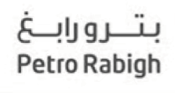




Slide 25









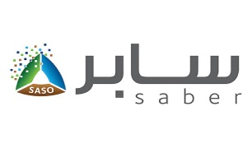





Slide 26


Slide 27


Slide 28


Slide 30
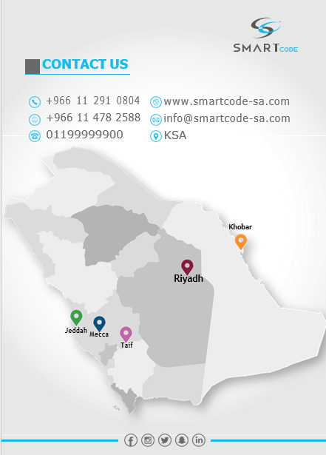

Central Region –Riyadh branch Sulaimania–Turki bin Abdullah Al -Saud Street P.O. Box (286272) –Riyadh (11323)
Tel. (011) –2910804EXT: 1014
Fax. (011) -4782588
00966593747237
Outsourcing@smartcode.com.sa

